Slide 1

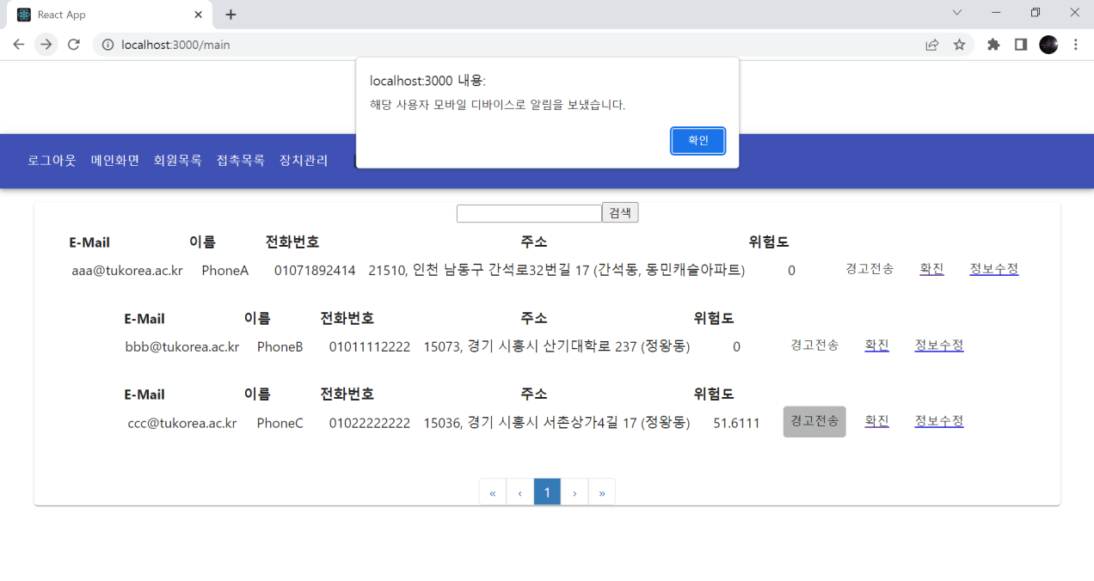
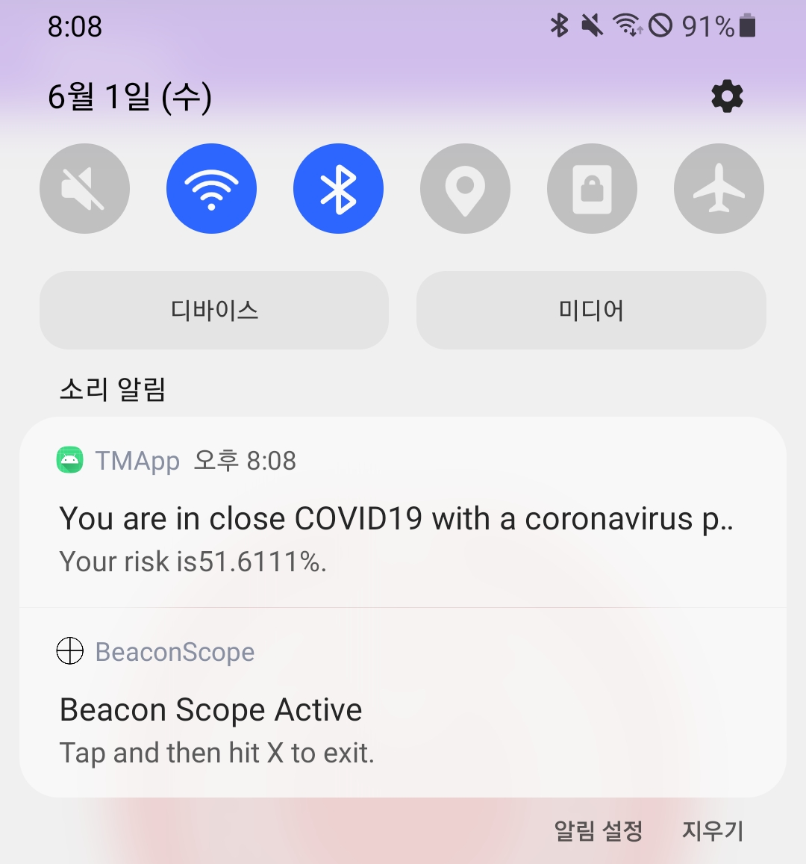
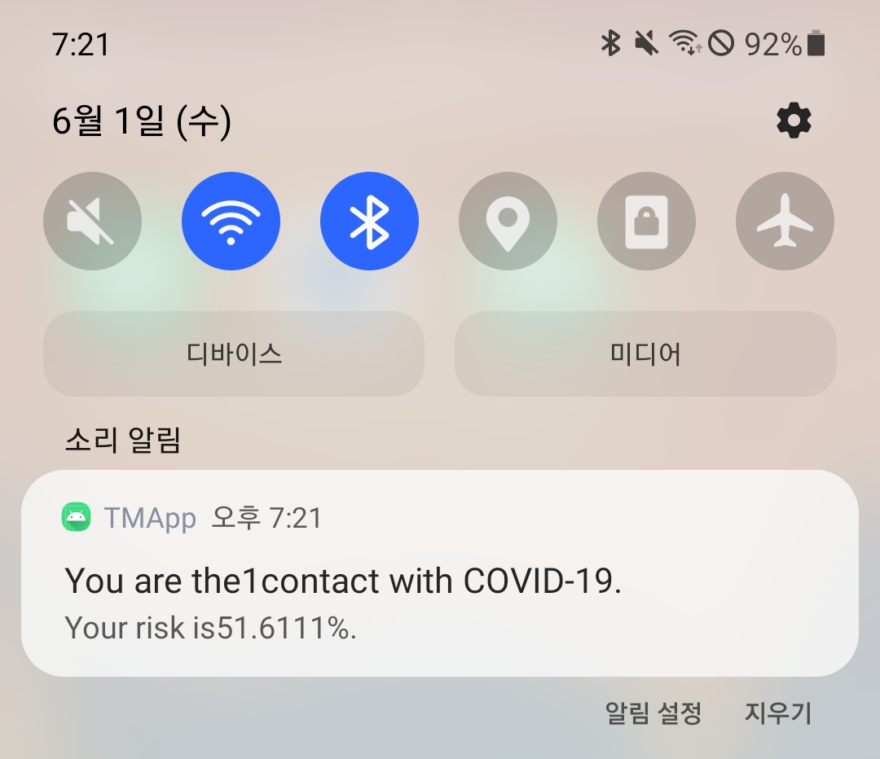
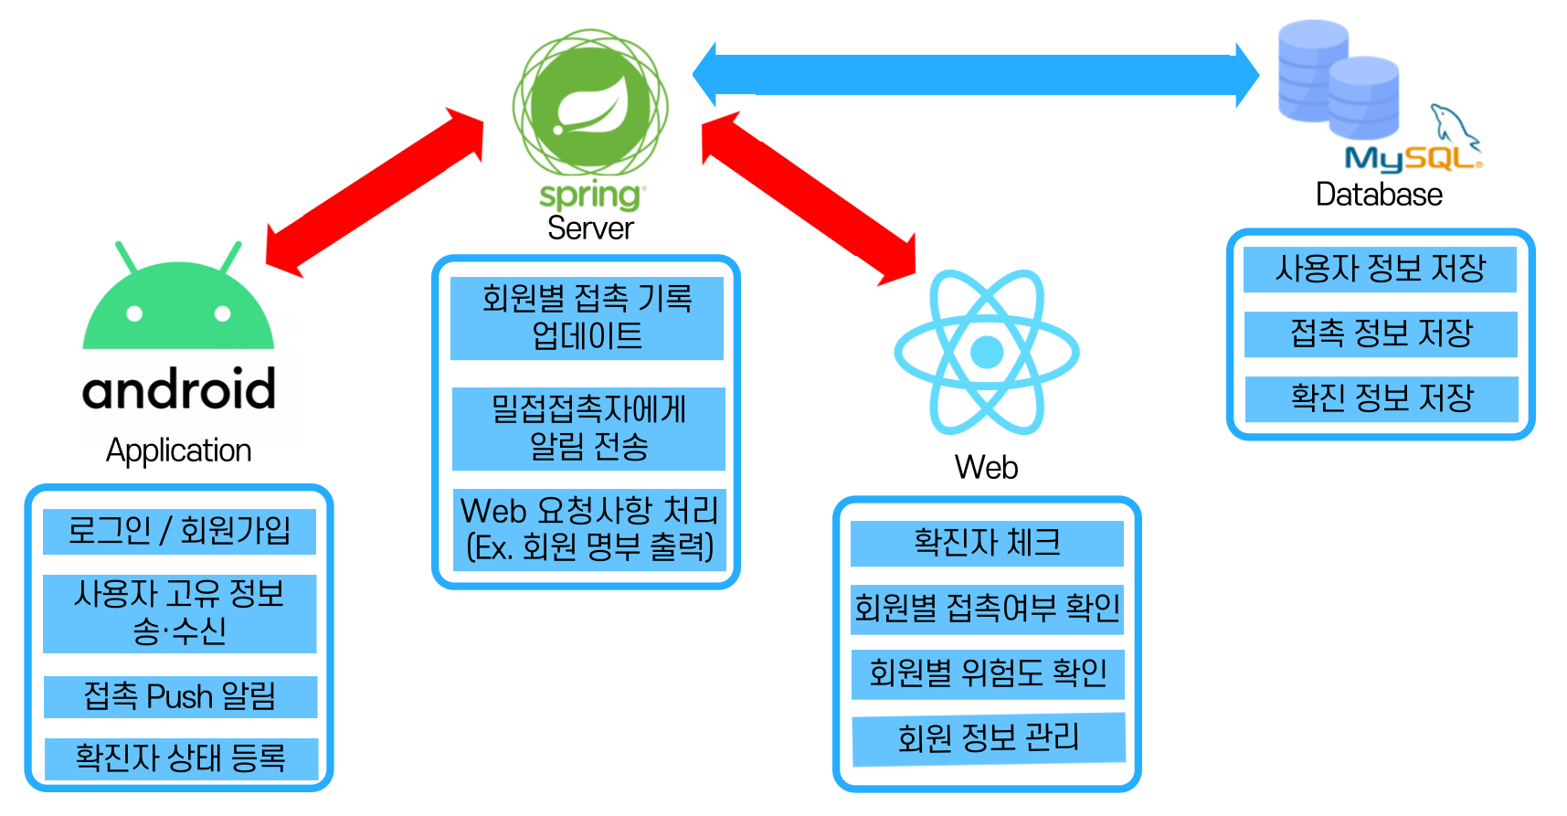
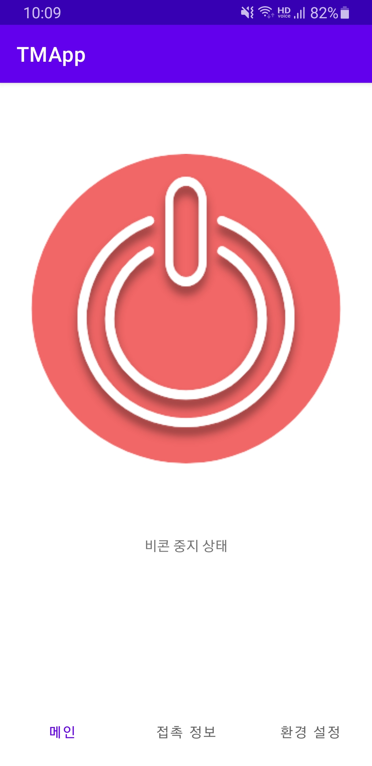
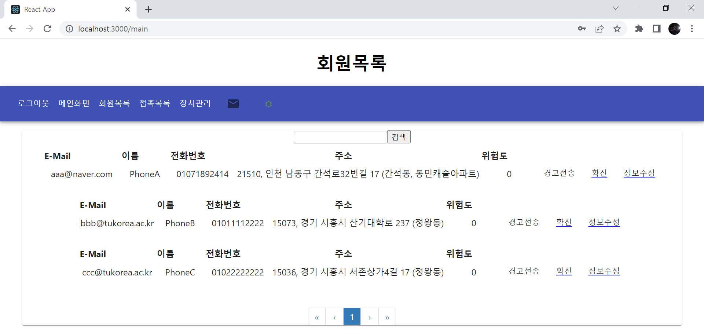
Bluetooth 4.0을 활용한
밀접 접촉자 추적 시스템
Tracking Management System Using Bluetooth 4.0
컴퓨터공학부 소프트웨어전공
정회민(팀장)
김범준
김준연
이한결
문의 : 010 – 2307 – 2441 (팀장)
지도교수 : 정의훈 교수님, 최종필 교수님, 한익주 교수님
개발배경
사회적 거리두기 완화 이후 코로나19 확진자 수의 급증
기존 접촉자 추적방식은 다소 번거롭고 부정확하다는 단점 개선의 필요성
장소를 기준으로 접촉자를 추적하기보다는 사람을 기준으로 추적하는 밀접 접촉자 추적 시스템의 필요성
개발목표 및 내용
Beacon 기술을 통해 일정거리 내에서 사용자 간의 접촉을 인식하고 접촉 기록을 서버로 전송
접촉 기록을 바탕으로 서버에서 사용자의 감염 위험도가 계산되고, 이를 관리자가 웹에서 확인하고 관리
위험도가 일정 수치를 넘어가면 서버에서 자동으로 접촉자들에게 알림을 전송
알림 발송 및 수신 화면
개발결과
기대효과 및 시장성
• 실시간 접촉 기록이 저장되어 접촉자 추적의 정확성을
개선
• 자동화 시스템으로 방역 인력 부족 문제를 완화
• 푸쉬 알림을 통해 신속한 격리와 검사가 가능
전체 시스템 구성도
BT 4.0을 활용하여 신속하게
정확하게 전염병 접촉자 추적
관리자용 Web 화면
Android 어플리케이션 화면
(회원목록 조회 화면)

